Slide 1

TIẾNG VIỆT 4
Tập 2
Tuần 31
Luyện từ và câu:
Mở rộng vốn từ: Du lịch

Slide 2



Slide 3


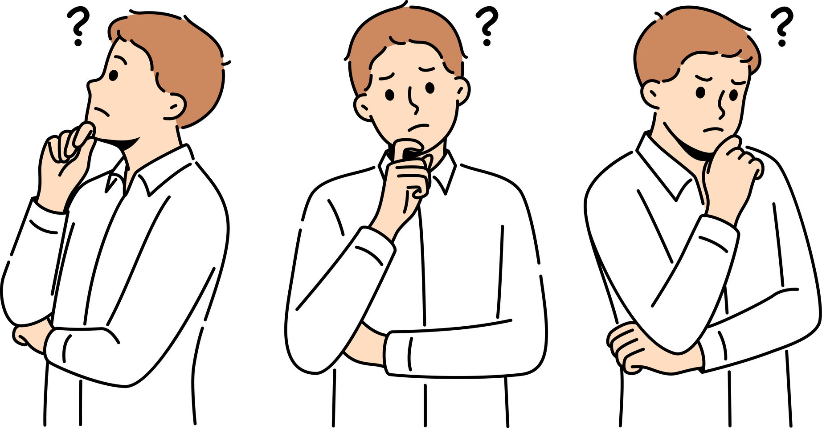
ĐỐ VUI

Slide 4


Con đường nào dài nhất?
Đường đời

Slide 5
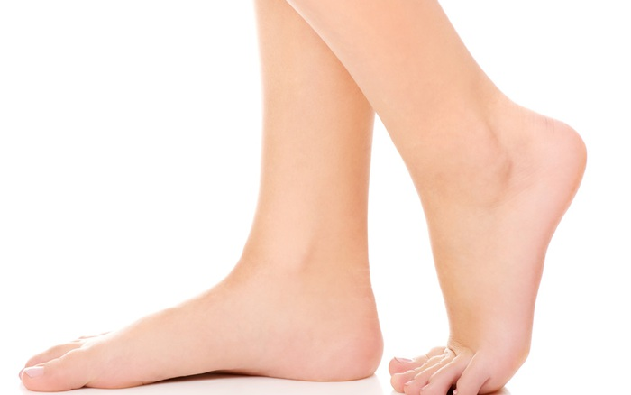
Cái gì mà đi thì nằm, đứng cũng nằm, nhưng nằm lại đứng?
Bàn chân

Slide 6


Slide 7

1. Đọc đoạn văn và trả lời câu hỏi
Du lịch khám phá
Ngày nay, du lịch khám phá đang trở thành xu hướng ưa thích của nhiều du khách. Du lịch khám phá không chỉ dành cho người lớn mà còn có những hình thức rất hấp dẫn dành cho trẻ em. Một trong những hình thức ấy là trải nghiệm cuộc sống ở các nông trại giáo dục. Vì các nông trại ở không xa thành phố, đường giao thông thuận tiện, du khách có thể đi xe buýt. Đến nông trại, trẻ em sẽ được tham quan các khu cây trồng, vật nuôi, tự tay trồng cây, tuổi cây và cho một số vật nuôi như gà, vịt, thỏ, dê,... ăn. Các em còn được cưỡi ngựa, bắt cả và tham gia nhiều trò chơi hấp dẫn.
MINH AN
a) Tìm trong đoạn văn trên các từ ngữ về du lịch (tên hoạt động du lịch, khách du lịch, phương tiện đi lại, địa điểm du lịch, hoạt động ở địa điểm du lịch,...).
b) Tìm thêm ở ngoài đoạn văn trên những từ ngữ khác về du lịch.

Slide 8


Gợi ý
a. Các từ ngữ về du lịch (tên hoạt động, khách du lịch, phương tiện đi lại, địa điểm du lịch, hoạt động ở địa điểm du lịch,...) trong đoạn văn: du lịch khám phá; du khách; xe buýt; nông trại; tham quan, trồng cây, tưới cây, cưỡi ngựa, bắt cá, cho con vật ăn;...

Slide 9
Gợi ý
b. Các từ ngữ về du lịch (tên hoạt động, khách du lịch, phương tiện đi lại, địa điểm du lịch, hoạt động ở địa điểm du lịch,...) ngoài đoạn văn: du lịch văn hoá, du lịch thể thao, du lịch sinh thái, du lịch nghỉ dưỡng, du lịch mạo hiểm; khách du lịch, khách tham quan; danh lam thắng cảnh, đền chùa, rừng, vườn cây, sông nước, chợ nổi; xe lửa, xe điện, máy bay; câu cá, cắm trại,...

Slide 10

2. Viết đoạn văn kể lại hoạt động của em trong một buổi tham quan hoặc du lịch cùng lớp em (gia đình em).

Slide 11
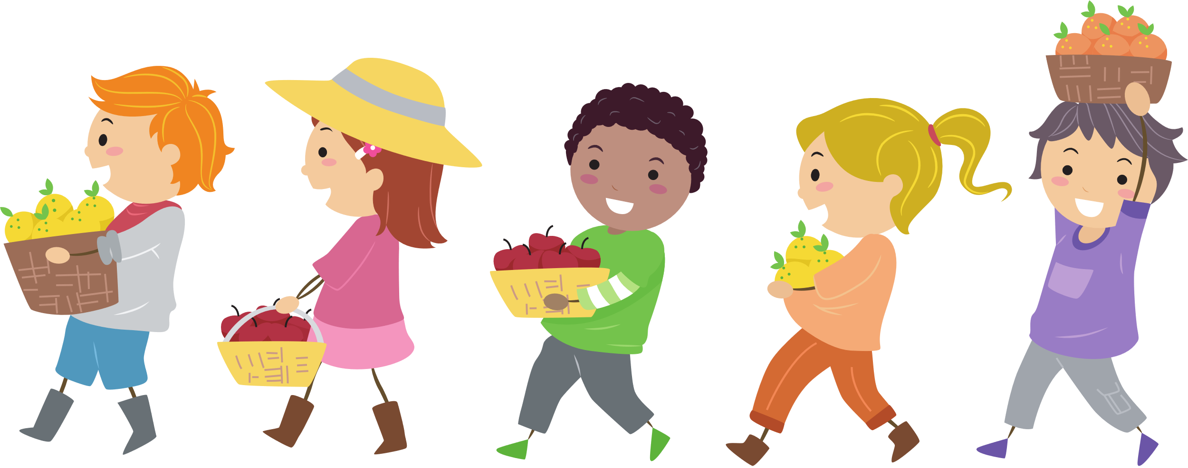
Bài làm tham khảo
Cuối tuần vừa qua, em cùng các bạn trong lớp đi dã ngoại ở Happy Farm. Ở đó, em cùng các bạn cắm trại, câu cá, chơi các trò chơi vận động. Ngoài ra, em còn được thưởng thức những loại trái cây ngon tuyệt ngay tại vườn. Buổi tham quan, dã ngoại diễn ra rất vui. Tất cả các bạn đều hào hứng và mong chờ những buổi dã ngoại tiếp theo.

Slide 12


Slide 13


Chuẩn bị bài mới:
Góc sáng tạo – Vẽ tiếp sức

Slide 14


Slide 15



Để kết nối cộng đồng giáo viên và nhận thêm nhiều tài liệu giảng dạy,
mời quý thầy cô tham gia Group Facebook
theo đường link:
Hoc10 – Đồng hành cùng giáo viên tiểu học
Hoặc truy cập qua QR code

